Slide 1
第一章
集合论基础
曹天杰
tjcao@cumt.edu.cn

Slide 2
本章主要内容：
集合的基本概念
集合的运算
幂集

Slide 3
1.1 集合的基本概念
1.1.1集合及其元素
  集合是具有某种特定性质的事物的全体。
  集合中的单个事物通常也称为“个体”或“元素”。
用英文大写字母来表示集合，如A、B、C等
用小写字母来表示集合中的元素，如a、b、c等
如果元素a是集合A中的元素，用符号a∈A来表示
如果元素a不是集合A中的元素，用符号a∉A来表示

Slide 4
例：判断下列各项是否是集合。
（1） 英文字母表中的26个字母；
（2） 所有的自然数；
（3） 计算机的全部内存单元；
（4） 计算机学院全体学生的集合。

Slide 5
常用的集合以及相应的符号
N：全体自然数的集合；
Q：全体有理数的集合；
R：全体实数的集合；
Z，I：全体整数的集合；
P：全体素数的集合。
自然数: Natural number
有理数: Quotient德“商”
实数： Real number
整数: Zahlen(德) Integer
素数：Prime
Notes:
I整数集合

Slide 6
集合的特性
互异性：互异性是指一个集合的各个元素是可以互相区分开的，并且每个元素只能出现一次，如果某个元素在集合中出现多次，也只能看作是一个元素。如：集合{1,2,3,2}就是集合{1,2,3}。
无序性：无序性是指一个集合中所有元素之间的排列次序是任意的，即集合的表示形式是不唯一的。如集合{1,2,3}和集合{2,1,3}是同一个集合。
确定性：任意一个元素是否属于某一个集合回答是确定的。如给定元素a和集合A，元素a和集合A之间的关系是确定的， a∈A和a∉A二者必有一个成立。

Slide 7
特殊的集合
空集：元素个数为0，不包含任何元素的集合称为空集，用符号∅ 或{}表示。
例 ：A={x⏐x²+x+2=0,x∈R}，这是空集。

Slide 8
全集：在一定范围内，如果所有集合均为某一集合的子集，则称该集合为全集。记作E或者U 。
E
A

Slide 9
集合的表示方法
1.枚举法（列举法）：将集合中的元素用一对花括号括起来，这个集合可以是有限集(有限个元素组成)，也可以是无限集。
  元素个数为零的集合为空集，记作∅。
  例（1）A={1，2，3，4}
  （2）B={a，b，c，d，…，x，y，z}
  （3）C＝{桌子，椅子}
  （4）N={0，2，4，6，8，10，…}

Slide 10
2.描述法：描述集合的方法是通过刻画集合中元素所具备的某种特性来表示集合。
用符号P(x)来表示不同对象x所具有的性质P，由P (x)所定义的集合常记为：{x | P(x)}
例（1）A= {x ⏐0<x<2，x∈R}
（2）B={ x ⏐ x²-1=0，x∈R}
（3）C={(x，y)⏐x²+y²≤4，x，y∈R}
（4）D= {x ⏐x是动物}

Slide 11
3.文氏图
  用平面上封闭曲线包围点集的图形来表示集合
A

Slide 12
1.1.2集合间的关系
定义一个集合与另一个集合间的二元关系，有包含与相等关系
定义1.1相等：如果A和B是两个集合的元素相同，称相等，记A=B，否则A≠B。
定义1.2包含：设A和B是两个集合,若A中的每一个元素都是B的元素,则称A是B的子集,记作A⊆B或B⊇A .若A⊆B且A≠B,则称A是B的真子集,记作A⊂B.
Notes:
二元关系

Slide 13
相等与包含关系的文氏图
E
E
B
A，B
A
A=B
B⊃A

Slide 14
例: 集合A={2,3}，B={x | x²-5x+6=0},A=B。
例:设N={0,1,2,…}，A={1,2,3,…,100}，则A ⊆ N ， A ⊂ N

Slide 15
相等与包含关系的性质
反证法、定义证明：
性质1：∀A，有∅⊆ A
性质2：∀A，有A⊆ E
性质3：∀A，有∅⊆ A ⊆ E
性质4：设A和B是两个集合，A=B的充要条件是： A⊆B且B ⊆ A ，即两个集合相等的充要条件是它们互为子集。

Slide 16
符号定义：
⇒推导出
⇔等价于，当且仅当
证明：必要性 A=B⇒ A⊆B并且B⊆A。
因为A=B，由定义A中的每个元素是在B中，所以A⊆B，同理B中的每个元素是在A中，所以B⊆A。
充分性 A⊆B并且B⊆A ⇒ A=B。
反证法。如果A≠B，则A中至少有一个元素不在B中，与A⊆B矛盾；或者B中至少有一个元素不在A中，与B⊆A矛盾。所以A≠B不可能成立。所以A=B。

Slide 17
1.2集合运算
集合的基本运算
定义1.3 设A、B是两个集合，由集合A和B中所有的元素组成的集合称为集合A与B的并集，记作A∪B，即A∪B是由属于A或属于B的元素所组成，用符号表示为：
A∪B＝{x|x∈A或x∈B } 。

Slide 18
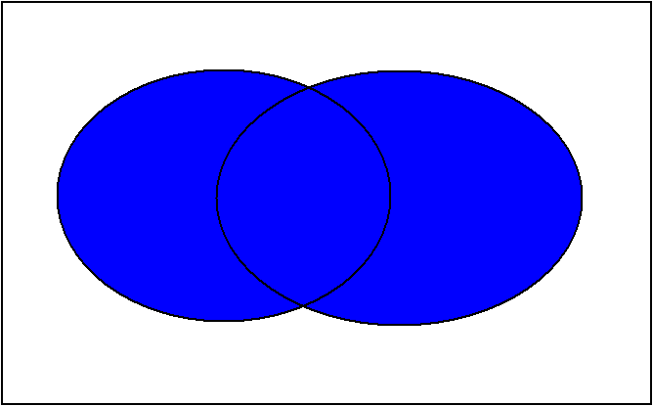
并集的文氏图
E
A
B
A∪B

Slide 19
例：设集合A={1,2,3},集合B={a,b}，则A∪B＝{1,2,3,a,b}。
例：设集合A={1,2,3},集合B={a,b,1,2}，则A∪B＝{1,2,3,a,b}
例：设集合A={1,2,3},集合B={x²+x+2=0,x∈R}，则A∪B＝{1,2,3}。

Slide 20
定义1.4 设A、B是两个集合，由集合A和B中公共元素组成的集合称为集合A与B的交集，记作A∩B，即A∩B是由既属于A又属于B的元素组成，用符号表示为：
A∩B＝{x|x∈A且x∈B }
定义1.5若A∩B = ∅ ，则称A与B是分离的（不相交）。

Slide 21
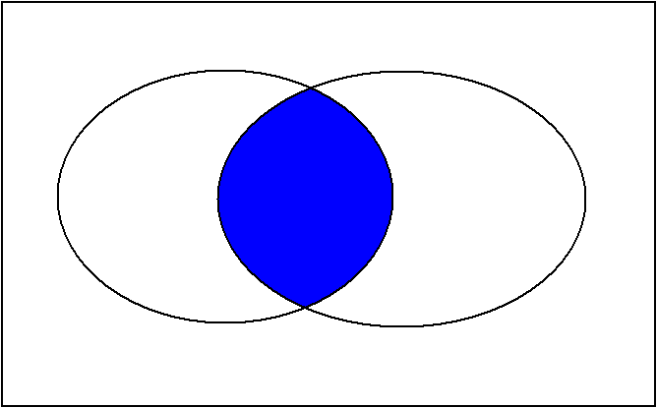
交集的文氏图
E
A
B
A∩B

Slide 22
例： 设集合A={1,2,3},集合B={a,b}，则A∩B＝ ∅ 。
例：设集合A={1,2,3},集合B={a,b,1,2}，则A∩B＝{1,2}。
例：设集合A={1,2,3},集合B={x²+x+2=0,x∈R}，则A∩B＝ ∅

Slide 23
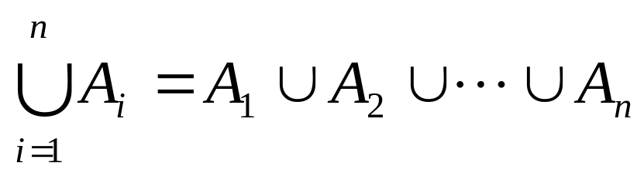
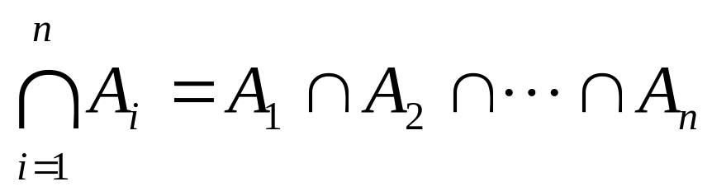
两个集合的并和交运算可以推广成n个集合的并和交，我们用公式表示如下：

Slide 24
定义1.6 设A、B是两个集合，由在集合A中且不在集合B中的所有元素组成的集合，称为集合A对B的差集，记作A-B，用符号表示为：
A－B＝{x|x∈A且x ∉B }

Slide 25
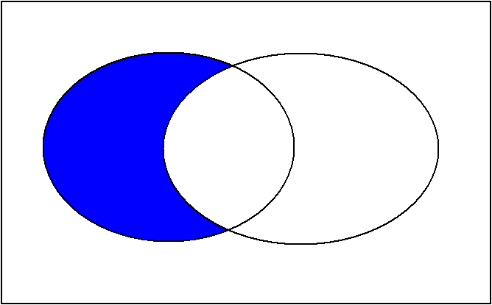
差集的文氏图
E
A
B
A-B

Slide 26
例： 设集合A={1,2,3},集合B={a,b}，则A-B＝{1,2,3}。
例：设集合A={1,2,3},集合B={a,b,1,2}，则A-B＝{3}。
例：设集合A={1,2,3},集合B={x²+x+2=0,x∈R}，则A-B＝A

Slide 27
定义1.7 设E为全集，则集合A的补集是由不在集合A中的所有的元素构成的集合，称为A的补集，记作~A（或A′），用符号表示为：
~A =E-A ={x|x ∈ E且 x ∉ A}
补运算优先级最高

Slide 28

补集的文氏图
E
A
A的补集~A

Slide 29
例：设集合E={1,2,3},集合A={1,2}，则~A ＝{3}。

Slide 30
定义1.8 集合A和B的对称差定义：
A+B =（A-B)∪(B-A)
或用符号表示为：
A+B={x|x ∈ A且x ∉ B,或 x ∈ B且x ∉ A}
A+B有时也写为A ⊕ B

Slide 31
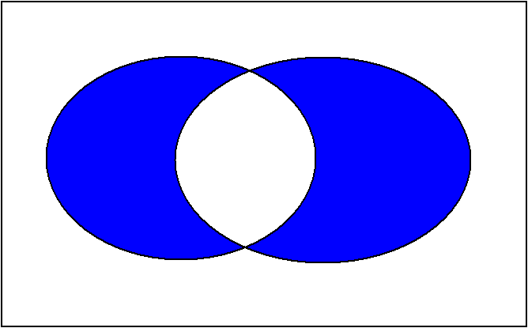
对称差的文氏图
E
A
B
A + B

Slide 32
例：设集合A={1,2,3},集合B={a,b,1,2}，则
A⊕B=(A-B)∪(B-A)
={3}∪{a,b}
={3,a,b}

Slide 33
集合运算定律（文氏图理解）
（1）双重否定律 (A′)′=A
（2）交换律 A∪B=B∪A, A∩B=B∩A , A⊕B=B⊕A
（3）结合律 A∪(B∪C)=(A∪B) ∪C
A∩(B∩C)=(A∩B) ∩C
A⊕(B⊕C)=(A⊕B)⊕C
（4）分配律 A∪(B∩C)=(A∪B) ∩(A∪C)
A∩(B∪C)=(A∩B) ∪(A∩C)
A∩(B－C) )=(A∩B) -(A∩C)

Slide 34
集合运算定律
（5）同一律 A∪∅=A A∩E=A
A－∅=A A⊕ ∅=A
（6）互补律 A∪A′=E
（7）矛盾律 A∩A′=∅
（8）幂等律 A∪A=A A∩A=A
（9）零一律 A∪E=E A∩∅=∅
A－A=∅ A⊕A=∅
（10）吸收律 A∪(A∩B)=A
A∩(A∪B)=A

Slide 35
集合运算定律
（11）德摩根律 ∅′=E E′=∅
(A∪B) ′= A′∩B′
(A∩B) ′=A′ ∪B′
A－(B∪C)=(A－B) ∩(A－C)
A－(B∩C)=(A－B) ∪(A－C)
（12）功能完备律 A－B=A∩B’
A⊕B= (A∪B)－(A∩B)
= (A－B) ∪(B－A)
= (A∩B′) ∪(A′ ∩B)
Notes:
从功能完备律看出，集合运算可以去掉-及⊕

Slide 36
除了运算定律以外，还有一些关于集合运算性质的重要结果。 例如：
A∩B ⊆ A，A∩B ⊆ B A ⊆ A∪B，B ⊆ A∪B
A－B ⊆ A

Slide 37
∅、E唯一性
∀A，只有∅、E 满足A∪∅=A及 A∩E=A
反证法
Notes:
满足交换律

Slide 38
集合恒等式证明
主要介绍三种方法来证明集合恒等式，分别是基本定义法、公式法、相互包含法。
其他方法：文氏图法、集合成员表法（分情况讨论法，是万能法）。

Slide 39
基本定义法
所谓基本定义法就是利用集合以及集合之间关系的定义，来证明所要的结论（书中列出的各种运算定律通过定义证明）。
例：A－B＝A∩B’。
证明：对于任意的x，
x∈A－B ⇔x∈A∧x∉B
  ⇔ x∈A∧x∈B’
  ⇔ x∈A∩B’
所以A－B＝A∩B’。

Slide 40
例：设A、B、C是任意集合，证明A-(B∪C)=(A-B)∩(A-C)
证 对于∀x∈ A -(B ∪ C) ⇔ x∈ A 且 x∉(B ∪ C)
x∈A且(x∉B且x∉C)
⇔(x∈A且 x∉B) 且(x∈A 且 x∉ C)
⇔(x∈A - B) 且(x∈A - C)
⇔ x∈ (A - B) ∩ (A - C)
因此A-(B∪C)=(A-B)∩(A-C)

Slide 41
公式法
所谓公式法就是利用已证明过的集合恒等式（运算定律）去证明新的集合恒等式。利用集合的运算定律，基本原则是：
(1) 将集合运算表达式中其他运算符号转换为∪和∩；
(2) 将补运算作用到单一集合上；
(3) 左边⇒右边，右边⇒左边，左边⇒中间式，右边 ⇒中间式；
(4) 根据基本运算符号的定义和运算定律转换。

Slide 42
例 设A、B、C是任意三个集合，证明
A∩( B-C )=(A∩B)-(A∩C)

Slide 43
例 设A、B、C是任意三个集合，证明A∩( B-C )=(A∩B)-(A∩C)
证明 ：假定已用定义证明A－B=A∩B’，和A∩(B∪C)=(A∩B) ∪(A∩C)
A∩(B-C) =A∩(B∩C′)=A∩B∩C′
又 (A∩B)-(A∩C)
=(A∩B)∩(A∩C)′
=(A∩B)∩(A′∪C′)
 =(A∩B∩A′)∪(A∩B∩C′)
 = ∅ ∪(A∩B∩C’)
=A∩B∩C′
所以 A∩( B-C )=(A∩B)-(A∩C)

Slide 44
子集相互包含法
例 设A、B、C是任意三个集合，证明A∪(B∩C) = (A∪B)∩(A∪C)
证明（1）容易证明A∪(B∩C) ⊆ (A∪B)∩(A∪C)
对于x∈ A∪(B∩C)
又分两种情况x∈A或 x∈ (B∩C)
（2）证明 (A∪B)∩(A∪C) ⊆ A∪(B∩C)
对于x∈(A∪B)∩(A∪C)
又分两种情况x∈A或 x∉A

Slide 45
公式化简
化简((A ∪B ∪C ) ∩(A∪B)) ∩(A ∪(A ∩C))
利用文氏图

Slide 46
根据已有条件证明
证明：若A+B=A+C，则B=C
两边+A
证明：若A ∪B = A ∪C， A ∩B= A ∩C，则B=C
证1：(A ∪B)-(A ∩B)=(A ∪C)-(A ∩C)
即A+B=A+C
证2：B=B ∩(A ∪B)= B ∩(A ∪C)
=(B ∩A) ∪(B ∩C)=(C ∩A) ∪(B ∩C)
=C ∩(A ∪B) =C ∩(A ∪C)=C
Notes:
若有3个集合A,B,C满足B-A=C-A,是否一定有B=C？反例B={1,2},C={2,3},A={1,3}

Slide 47
1.3幂集
定义1.9 给定集合A，由集合A的所有子集为元素组成的集合，称为集合A的幂集，记为ρ(A)或2^{A}，即ρ(A)= 2^{A} ={X|X⊆A}。
Notes:
乘幂：power

Slide 48
1.3幂集
例:设集合 A ＝{a，b，c}，则
ρ(A)＝{φ，{a}，{b}，{c}，{a，b}，{ a，c }，{b，c}， {a，b，c}}
例:设集合A=φ，则ρ(A)={φ}
例: 计算集合ρ(φ)的幂集。
解 ρ(φ) ={φ}，则ρ(ρ(φ))={φ, {φ}}。

Slide 49
定理1.1 如果有限集合A中有n个元素，则其幂集ρ(A)有2^{n}个元素。
证明 由A的k个元素组成的子集的个数为C_{n}^{k}，当k从0取到n时就构成了集合A的所有的子集，因此集合A的子集的个数为：
C_{n}⁰+C_{n}¹+…+C_{n}^{n}= 2^{n}
因此ρ(A)的元素个数是2^{n} 。

